Slide 1
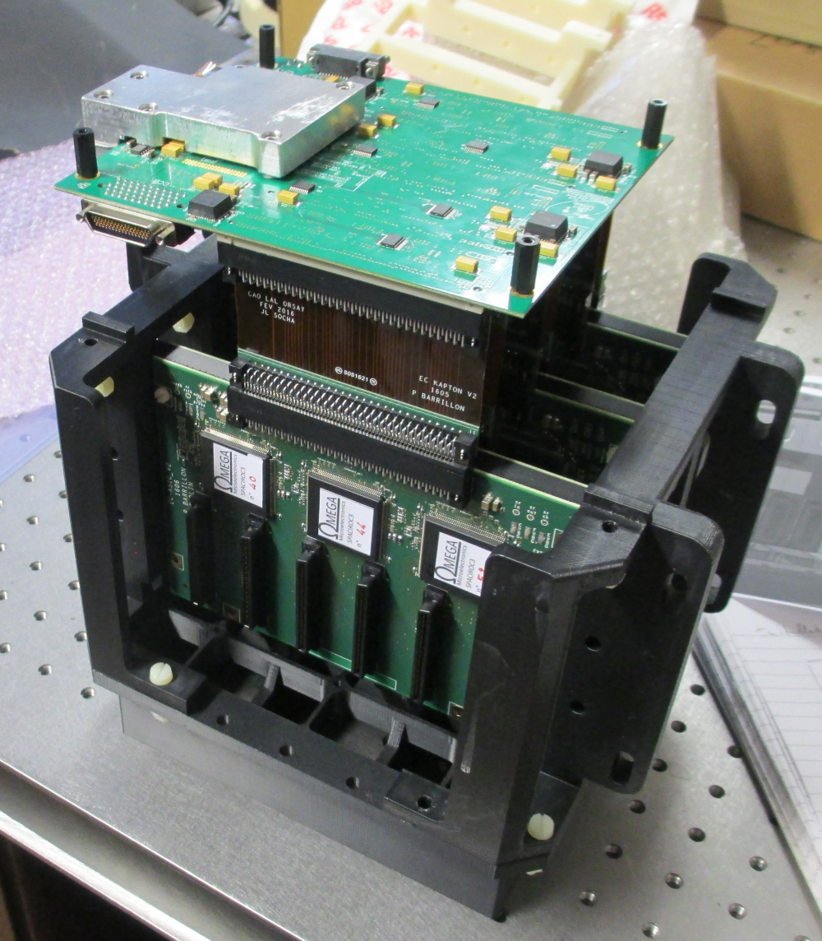
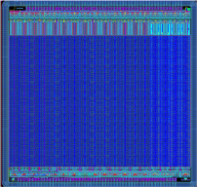
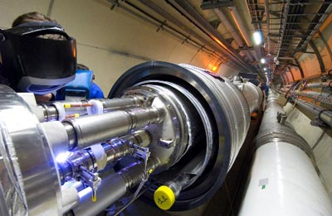

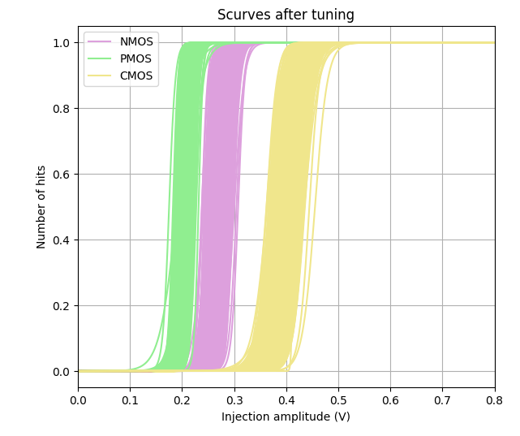
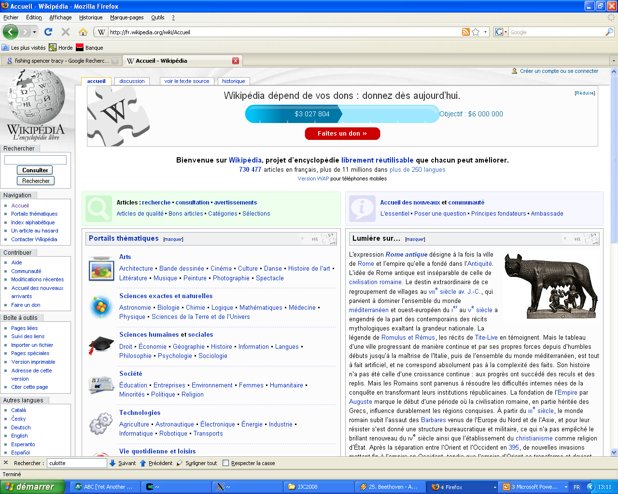
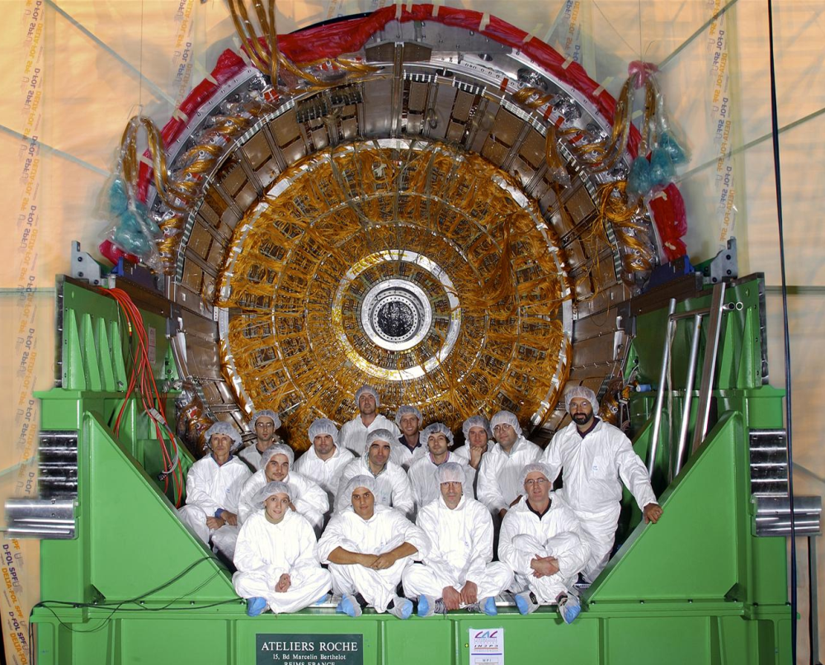
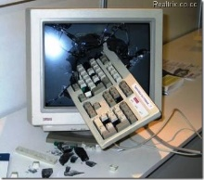
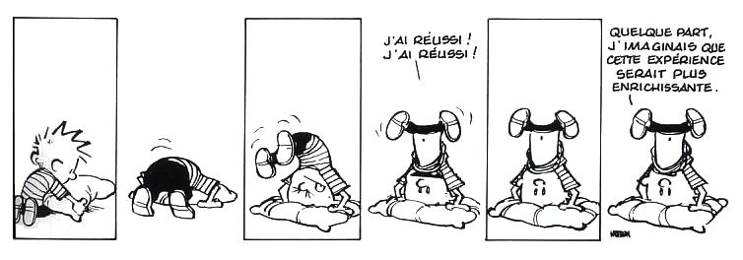


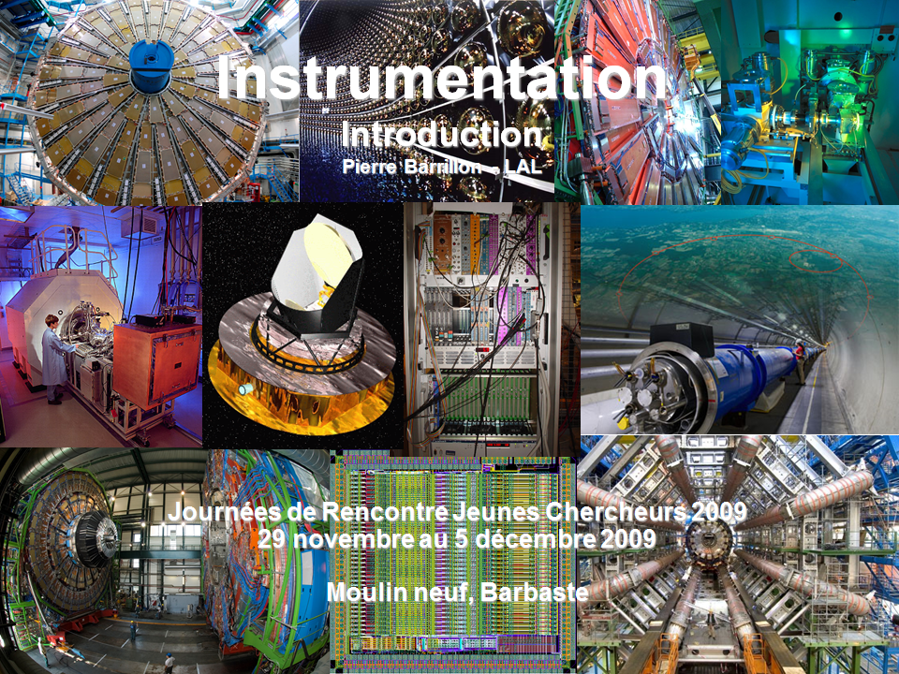
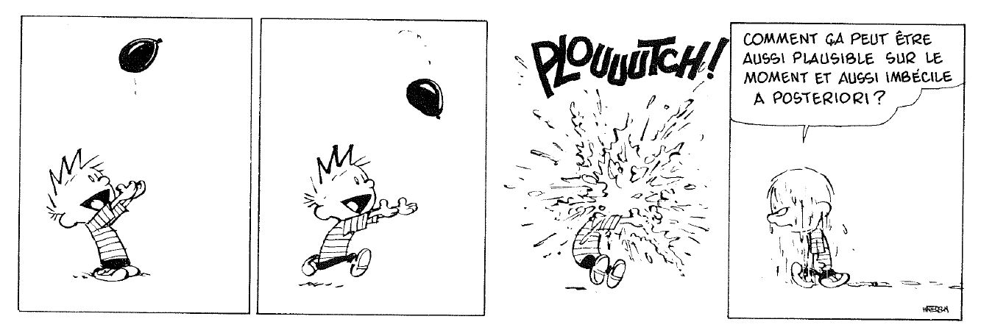
Ingénieur en instrumentation
Conception, Construction, installation, mise en service, réparation
et maintenance des instruments de mesures
R&D
Accélérateurs – faisceaux de particules
Mécanique, électronique,
cryogénie, électromagnétisme…
Détecteurs
télescopes, spectromètres, satellites,
trajectographes, calorimètres…
Informatique
(conception, tests,
monitoring, analyse)
« En science, l’instrumentation est une technique de mise en œuvre d’appareils de mesures, d’actionneurs, de capteurs, de contrôleurs en vue de créer un système d’acquisition de données ou de commande. »
Travail en collaboration
Meetings réguliers
Des tests, des tests et puis un peu des tests…
Analyse de données… de tests
Présentations (collaboration, conférence, séminaire…)
Ecriture de papiers, manuels, notes internes.

